Slide 1
COR E FOTOGRAFIA
IMPACT-LAB
Prof. Dr. José Luiz de Souza Pio

Slide 2
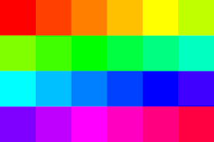
O que é a Cor?
A cor é uma percepção visual provocada pela ação de um feixe de fótons sobre células especializadas da retina, que transmitem, através de informação pré-processada ao nervo óptico, impressões para o sistema nervoso. A cor de um objeto é determinada pela frequência da onda que ele refletem.

Slide 3
Fotografia Colorida
O método de Maxwell consistia em fotografar um elemento colorido três vezes, mantendo a máquina imóvel, utilizando cada filtro de cor fundamental – vermelho, verde e azul.
Através desse processo, conseguiam-se três negativos monocromáticos – em preto e branco – distintos, porém cada um com diferentes gradações de cinza.

Slide 4
Propriedades da Cor
Matiz – esse é o primeiro atributo da cor. Matiz é uma das propriedades que permite distinguir e classificar uma cor de outra.
Saturação – é definida pela quantidade de cinza contido na cor, se refere à pureza da cor. Quanto mais pura ela for, mais saturada ela é.
Brilho – diz respeito à claridade da cor, ou a ausência dela.

Slide 5
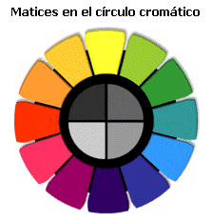
Matiz
O matiz é o puro estado da cor, sem ter consigo nada de branco ou preto. Está associada a longitude de uma onda dominante, com a mistura de ondas luminosas. Se define, portanto, como um atributo de cor que permite que o ser humano não somente enxergue, mas também possa distinguir o azul do vermelho, e que também se refere ao percurso que faz um tom percorrer em um ou outro lado de um círculo cromado. Assim sendo, o verde azulado e o verde azulado fazem parte de matrizes diferentes da própria cor verde.

Slide 6
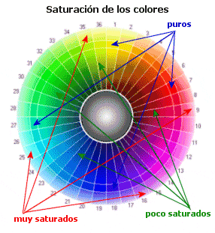
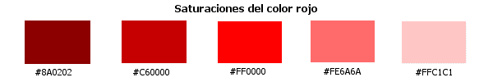
Saturação
A saturação também é chamada de Croma, esse conceito tem representação quanto a pureza e intensidade de uma cor em particular, ou seja, indica a palidez ou vivacidade da mesma cor e pode também se relacionar com a largura da luz que se está visualizando.
As cores puras do espectro demonstram que elas estão completamente saturadas, uma cor intensa é aquela que é muito viva, ou seja, quanto mais se satura uma determinada cor, maior será a impressão de que o objeto está se movimentando.

Slide 7
Brilho
Essa definição é bastante utilizada para descrever e definir quão escuro, claro ou brilhante pode ser uma cor na fotografia. De acordo com a quantidade de luz refletida.
O brilho é definido pela quantidade da obscuridade que tem uma cor, isso quer dizer que porções de uma mesma cor, pode ter diferentes valores (ou também conhecido como contraste de valor). E isso tem relação com porções diferentes no espaço, o que significa?
Que uma mudança gradual no valor de uma cor, pode gerar na fotografia a definição de contornos, e da continuidade de objetos em determinado espaço.
Quanto mais fontes de luz escuras se adicionar, serão obtidos valores baixos de intensidade. Ou seja, menos intensa serão as cores nas fotos e na definição dos objetos fotografados.
E quanto mais tonalidade branca houver para definição de cores e objetos em uma fotografia, mais se intensifica a sua claridade.

Slide 8

Temperatura da Cor
Quentes – onde o amarelo e vermelho predominam. Na fotografia são normalmente usadas para fotos com qualidade que precisam refletir emoções fortes.
Frias – possuem como tons dominantes o verde e azul. Em fotos causam sensação de calma e tranquilidade.
Temperatura de cor variando de azul (mais quente) a preto (mais frio).

Slide 9
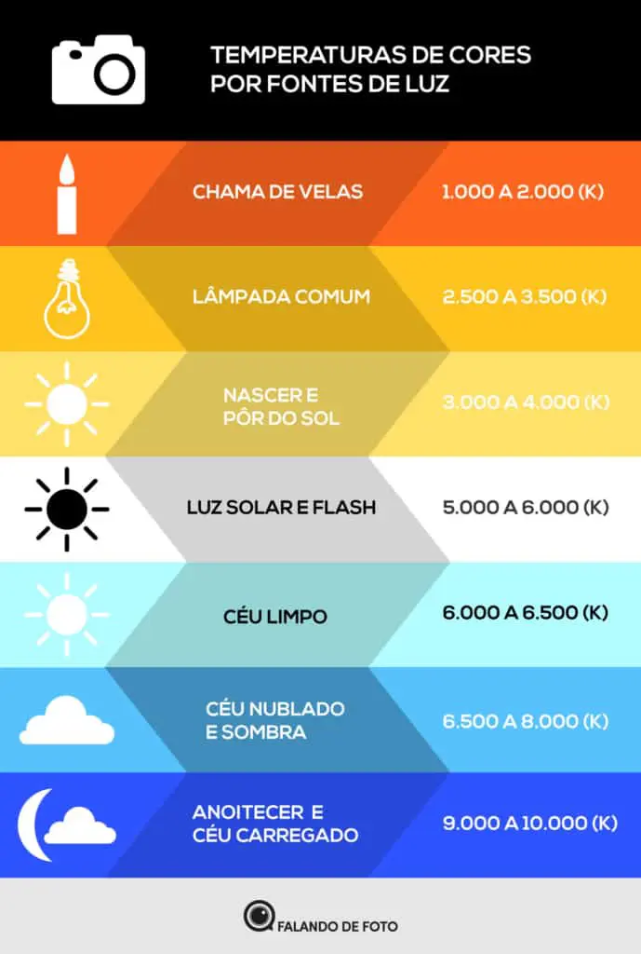

Slide 11
A temperatura de cor é medida usando-se a escala absoluta em Kelvin (0ºC = 273 K).

Slide 12
Temperatura de Cor Correlata
O conceito de temperatura de cor está baseado na cor de um material aquecido até a incandescência.
Fontes não incandescentes, que geram luz por outros meios, não podem ser estritamente designados com uma temperatura de cor. Neste caso, o termo temperatura de cor correlata é usado.
A temperatura de cor correlata é a temperatura do corpo negro quando ele tem a mesma ou quase a mesma aparência de cor, para um observador humano, que uma fonte de luz não incandescente. As temperaturas de cor típica e correlata são mostradas na Figura 1.12. A Figura 1.13 ilustra as cores de fontes de luz misturadas.

Slide 13
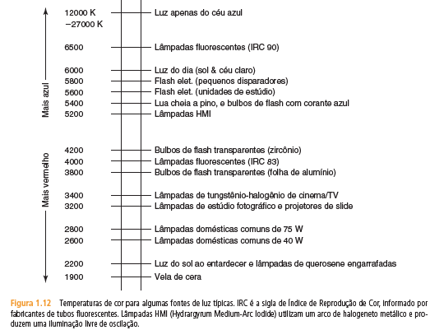

Slide 14
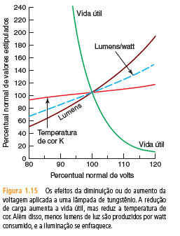

Slide 15
Fotografia tirada ao entardecer. As fontes de luz misturadas produzem uma variedade de cores.

Slide 17
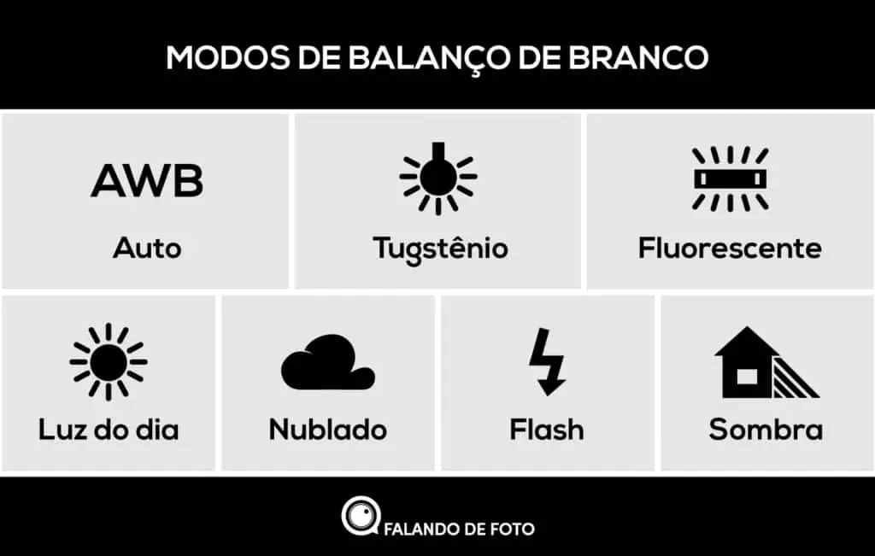
As câmeras digitais oferecem ajustes para compensar diferentes tipos de iluminação, tais como tungstênio, fluorescente e luz do dia

Slide 18
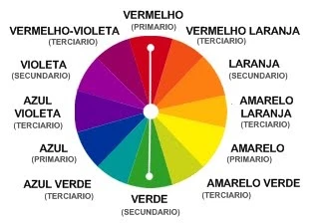

Slide 19
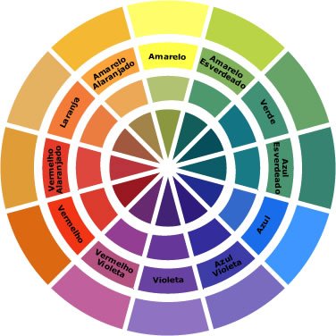

Slide 20
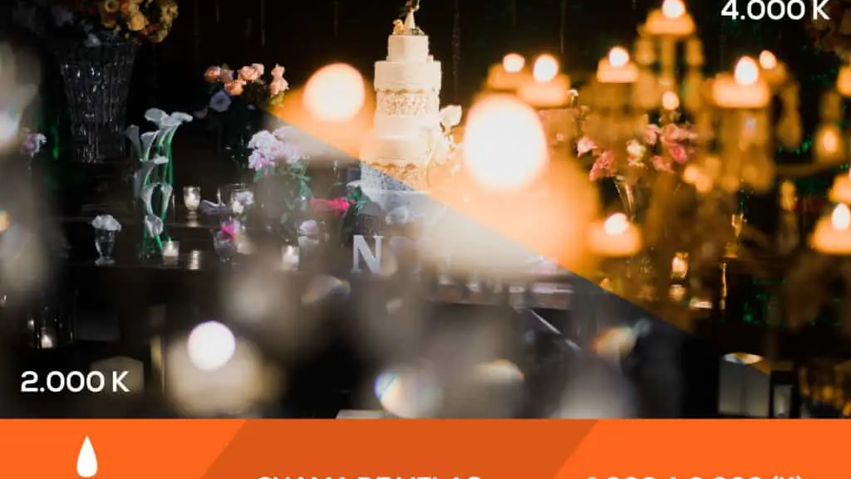

Slide 21
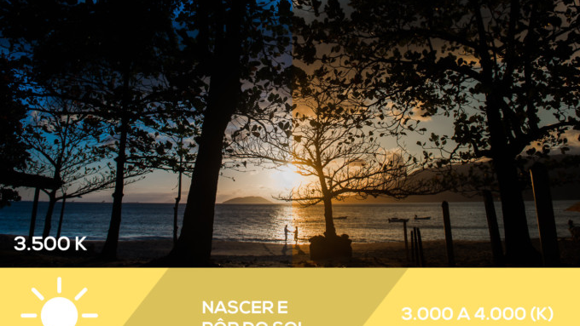

Slide 22
Balanço de Branco
É uma forma de alterar as cores que a câmera “enxerga” ao fotografar e, portanto, os tons de uma fotografia.
A câmera precisa de ajustes em seu balanço de branco para ser capaz de captar as cores reais do ambiente, quando este está iluminado por uma fonte que não emita luz branca.
O balanço de branco serve para deixar uma fotografia com cores mais quentes ou mais frias.

Slide 23
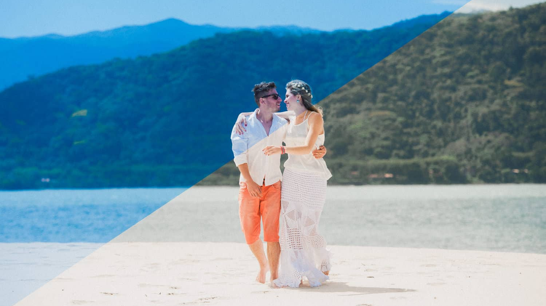

Slide 24
Balanço de Branco
Tungstênio – Este modo é usado para a luz mais quentes. Se você observar no ambiente que há uma lâmpada comum, pode usar este modo.
Fluorescente – Este modo é usado para obter fotos mais brilhantes e quentes compensando o azul da luz fluorescente.
Luz do Dia – Modo usado para fotografias em locais abertos e ensolarados. Pode ser que algumas câmeras não possuam este modo.
Nublado – Para dias cinzentos com temperaturas de cores mais frias.
Flash – Use este modo se pretende usar flash em sua fotografia. O branco será ajustado para configurações da luz do flash.
Sombra – Em áreas de sombras, a temperatura de cor é mais fria. Experimente este modo em suas fotos.

Slide 25
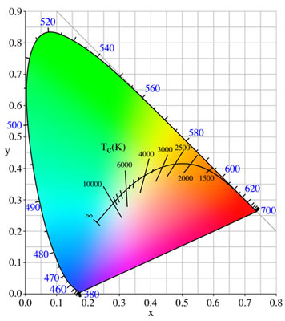
É baseado no conceito de temperatura de cor que as câmeras calculam e determinam o balanço de branco automaticamente para uma cena. As câmeras digitais tentam balancear as cores para que a fotografia não saia nem avermelhada nem azulada, compensando a iluminação da cena para que ela fique como se estivesse iluminada por uma luz branca neutra.

Slide 26
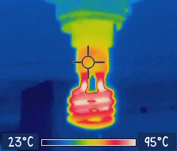
É importante compreender que o fato de um objeto estar emitindo luz com uma temperatura de cor da ordem de 7.500 kelvin, por exemplo, ele não necessariamente estará a uma temperatura de 7.500K. Vejam o exemplo de lâmpadas fluorescentes, que não passam de 100oC (373K), mas podem emitir luz EQUIVALENTE à luz que um corpo negro emitiria se aquecido a uma temperatura em torno de 8.000K.
Lâmpada fluorescente tem temperatura máxima aproximada de 100°C (373K), apesar de emitir luz com uma temperatura de cor da ordem de 7.500 kelvin.

Slide 27
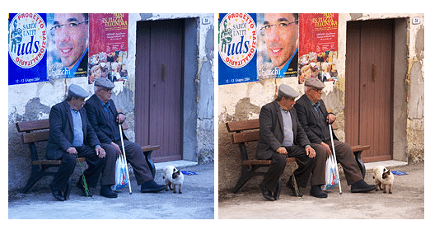

Slide 28
Sistema de Cor
Sistema aditivo – são as cores primárias (vermelho, verde e azul) somadas para produzir cores secundárias de luz. Quando são misturadas as cores primárias do sistema aditivo, obtêm-se:
Vermelho + verde = amarelo.
Vermelho + azul = magenta.
Verde + azul = ciano.
Sistema subtrativo. – nesse, as partículas denominadas pigmentos subtraem uma cor primária da luz e transmite ou reflete as outras.
Ciano + amarelo = verde.
Ciano + magenta = azul.
Amarelo + magenta = vermelho.

